Slide 1


تاثیر رقابت درون گونه ای بر زادآوری زنبور Habrobracon heberor
گروه آموزشی گیاهپزشکی،
دانشکده کشاورزی،
دانشگاه بوعلی‌سینا،
همدان
طیبه السادات مهدوی (دانشجوی دوره دکتری حشره شناسی کشاورزی دانشکده کشاورزی دانشگاه بوعلی سینا همدان)
دکتر حسین مددی (دانشیار گروه گیاهپزشکی دانشکده کشاورزی دانشگاه بوعلی سینا همدان)
ایمیل نویسنده: tsmahdavi14@gmail.com

Slide 2
چکیده
رقابت درون گونه­ای می­تواند در اندازه و شکل­دهی به ساختارهای جامعه و تعیین شایستگی افراد نقش داشته باشد. درک چگونگی تاثیر رقابت درون گونه­ای پارازیتوئیدها در کاهش جمعیت آفات در کنترل بیولوژیک و پیش بینی میزان موفقیت آن بسیار مهم است. در واقع، رفتار پارازیتوئیدها با شکارگران در زمینه رقابت متفاوت است، زیرا پارازیتوئیدها بر خلاف شکارگران درون یا روی میزبان (طعمه) تغذیه کرده و ارتباطشان با میزبان (طعمه) گسسته نمی­شود. در نتیجه رقابت بین لاروهای پارازیتوئیدها به دلیل تغییرات کمّی و کیفی میزبان می­تواند بر رشد و شایستگی، اندازه افراد بالغ، میزبان­یابی، ظرفیت­های تولیدمثلی، توانایی جستجوگری و هماهنگی فنولوژیکی با میزبان در افراد زنده حاصل تاثیر بگذارد. پژوهش حاضر به منظور تعیین میزان تخمگذاری زنبور پارازیتوئید Habrobracon hebetor Say در دو وضعیت رقابتی (یک لارو شب پره مدیترانه­ای آرد Ephestia kuehniella Zeller به عنوان میزبان به ازای هشت لارو زنبور پارازیتوئید) و بدون رقابت (یک لارو E. kuehniella به ازای یک لارو زنبور پارازیتوئید) و تعیین شایستگی حشرات کامل در شرایط آزمایشگاهی با دمای 1±27 درجه سلسیوس، رطوبت نسبی 10±70 درصد و دوره نوری 16 به 8 ساعت تاریکی درون ژرمیناتور انجام شد. اطلاعات به دست آمده با استفاده از روش جدول زندگی سن ـ مرحله دو جنسی (Age –Stage, two sex life table theory) تجزیه و تحلیل گردید. بر این اساس، نشان داده شد که، رقابت درون گونه­ای اثر منفی بر میزان باروری این پارازیتوئید دارد، به طوری­که تعداد تخم­های گذاشته شده توسط ماده­هایی که در وضعیت رقابتی و غیر رقابتی پرورش یافته بودند، به ترتیب 5/5±4/237 و 8/7±2/356 تخم به ازای هر زنبور ماده محاسبه شد. در مجموع نتایج به دست آمده نشان می­دهد برهمکنش رقابتی برای دستیابی به میزبان­های محدود اثر منفی روی شایستگی و زاداوری زنبورهای پارازیتوئید H. hebetor می­گذارد که باید در برنامه­های پرورش و تکثیر انبوه این گونه در انسکتاریوم­ها مورد توجه قرار گیرد.
کلمات کلیدی: زنبور براکون، زادآوری، برهمکنش رقابتی، توانمندی

Slide 3
مقدمه
با آشکار شدن خطرات مربوط به کاربرد بی­رویه سموم و بروز مقاومت در آفات و گرایش مصرف کنندگان به محصولات کشاورزی ارگانیک، گرایش به استفاده از روشهای سالم کنترل آفات رشد فزونی به خود گرفته است، در همین رابطه مبارزه تلفیقی و کنترل بیولوژیک توصیه شده و طرفداران بسیاری یافته است.
یکی از عوامل بیولوژیک که در کشور توسط سازمان حفظ نباتات به صورت انبوه پرورش داده می­شود و هر ساله در سطح مزارع به خصوص نخود و گوجه فرنگی علیه لارو هلیوتیس رها سازی می­گردد، زنبور پارازیتوئید Habrobracon hebetor Say می­باشد. این زنبور یک پارازیتوئید خارجی تجمعی لارو بسیاری از گونه­های بالپولکداران می­باشد. زنبورهای ماده ابتدا لارو میزبان را با تزریق نوعی ماده سمی فلج کرده و سپس تعداد متغیری از تخم خود را روی بدن یا نزدیک بدن آن قرار می­دهد (Hopper, 2003).
از طرف دیگرکمیت و کیفیت تغذیه در پرورش انبوه عوامل بیولوژیک بسیار مهم است، در واقع در میان عوامل بازدارنده جمعیت، غذا به عنوان یکی از مهم­ترین منابع محدود کننده می­تواند نقش بزرگی را در ایجاد تعادل از نظر تناسب بین جمعیت حشره ومحیط اطراف داشته باشد. در بحث غذا و محدودیت­های آن خواه ناخواه، به طرف بحث رقابت کشیده خواهیم شد. به بیان دیگر عامل غذا می­تواند در چارچوب رقابت افراد یک گونه یا گونه­های مختلف و یا هردو با هم به شکل یک عامل کلیدی عمل کند و اصولا بیشتر عامل غذا است که باعث بروز رقابت می­شود (رجبی، 1387).
هدف از انجام این پژوهش بررسی میزان تخمگذاری زنبورهای ماده براکون در شرایط رقابت و عدم آن می­باشد.

Slide 4
روش‌ انجام تحقیق
به منظور تهیه کلنی پارازیتوئید، زنبورهای کامل H. hebetor از مزارع نخود استان کرمانشاه جمع­آوری و به آزمایشگاه انتقال داده شد. این زنبورها روی لاروهای سن پنجم کاملا رشد یافته بید آرد (حدوداً 35 روزه)، در پتری­دیش­هایی به قطر 8 سانتی­متر و دارای منافذ تهویه نگهداری شدند. براي تغذیه زنبورها سطح داخلی در پتری­ها به چندقطره عسل خالص آغشته می­شود. لاروهاي حامل تخم­هاي زنبور در دماي 1±26 درجه سلسیوس و رطوبت نسبی 10±65 درصد و دوره روشنایی: تاریکی 8:16 ساعت تا ظهور حشرات بالغ نگهداري شدند.
برای تعیین اثر رقابت درون گونه­ای روی نرخ باروری زنبور، ابتدا دو تیمار1 و 8 تخم هم­سن به ازای هر لارو میزبان در نظر گرفته شد. برای هریک از تیمارها 50 عدد لارو شب پره مدیترانه­ای آرد تخصیص داده شد. تخم­های هم­سن تا هنگام تبدیل شدن به زنبورهای کامل درون ژرمیناتور نگه داشته شدند. سپس زنبورهای پارازیتوئید در هر یک از تیمارها برای تعیین نرخ باروری مورد استفاده قرار گرفتند. آزمون به این صورت بود که زنبورهای پارازیتوئید هریک از تیمارها با تعدادی لارو میزبان تیمار شدند. سپس تخم­های گذاشته شده (دستکم 80 تخم) جدا شده و به صورت انفرادی روی لاروهای میزبان در پتری­های جداگانه تحت همان تراکم­های میزبان قرار داده شدند. پس از ظهور افراد بالغ، حشرات نر و ماده هر تیمار جداگانه جفت شده و به ظروف پلاستیکی دیگر منتقل خواهند شد، در این مرحله از عسل برای تغذیه حشرات کامل استفاده خواهد شد. با انجام بازدیدهای روزانه از ظروف پرورش، تعداد تخم­های تولید شده در هر روز، تعداد کل تخم­های تولید شده به صورت روزانه بررسی و ثبت خواهد شد. تخم­ها در شرایط ذکر شده در هر تیمار تا مرحله تفریخ شدن حفظ خواهند شد تا درصد باروری در هر تیمار نیز محاسبه گردد.
برای محاسبه نرخ باروری و خطای استاندارد مرتبط با آن از نرم افزار Age – stage, two – sex life table analysis-Mschart (Chi, 2016) و برای مقایسه آماری تیمارها از آزمون t-test استفاده شد.

Slide 5
فرضیه‌ها
در شرایط رقابت میزان تخمگذاری کاهش خواهد یافت.
تعداد تخمهای تفریخ شده حاصل زنبور پارازیتوئید در شرایط رقابت در نسل بعد کاهش خواهد یافت.

Slide 6
بحث و نتیجه‌گیری
نتایج نشان داد که رقابت اثر منفی بر پارامترهای تخمگذاری زنبور ماده دارد، به طوری­که در شرایط غیر رقابت میزان تخمگذاری 8/7 ±357/05 و در وضعیت رقابت به 9/6 ± 177/32 تخم کاهش یافت و این اختلاف در سطح احتمال 1 درصد معنی دار شد.
میزان نرخ خالص تولید مثل (GRR)، نرخ خالص تولید مثل (R₀) و تعداد روزهای تخمگذاری که در جدول 1 نشان داده شده در اثر رقابت کاهش یافته است.
این زنبور در حدود 100 تا 700 تخم می گذارد اما در دمای بالا میزان تخم گذاری آن کاهش می یابد.
با توجه به اثرات منفی رقابت روی هر دو طرف درگیر در این برهم­کنش، تا جایی که ممکن است حشرات و به ویژه پارازیتوئیدها سعی می ­کنند از آن اجتناب کنند. از آنجايي كه در پارازيتوئيدها دسترسي به ميزبان­ها براي توليدمثل حياتي بوده، كمبود ميزبان ممكن است منجر به افزايش رقابت­هاي درون و بين گونه­اي شود (Harvey et. al., 2009). اثرات منفی رقابت روی افراد پیروز منجر به كاهش اندازه بالغين و كاهش باروري آن­ها و همچنين افزايش زمان رشد شده و به علاوه كاهش نتاج و اتلاف زمان جستجو را براي بازنده اين رقابت موجب مي­شود، در واقع رقابت در انتخاب ویژگی­های تکاملی مختلف رشد و نمو و باروری پارازیتوئیدها نقش دارد اما خود رقابت تحت تاثیر عوامل مختلف می­باشد. یکی از مهم­ترین این عوامل مربوط به ویژگی­های میزبان از قبیل کیفیت، سن، اندازه، تراکم و مرحله زیستی که مورد حمله پارازیتوئید قرار می­گیرد و نیز شرایط محیطی از جمله درجه حرارت می­باشد (Harvey et. al., 2013).

Slide 7
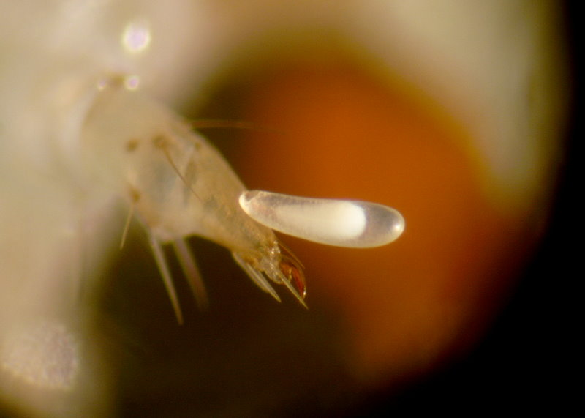
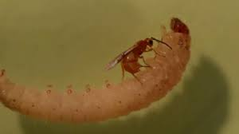
بحث و نتیجه‌گیری
جدول (1): میزان پارامترهای باروری زنبور ماده براکون در شرایط رقابت و عدم آن

Slide 8
تقدیر و تشکر
بدینوسیله لازم است از مدیریت حفظ نباتات سازمان جهاد کشاورزی استان کرمانشاه به دلیل همکاری و در اختیار
نهادن اطلاعات در مورد جمع آوری کلنی اولیه و اطلاعات پرورش زنبور براکون سپاسگزاری شود .

Slide 9
منابع
رجبي، غلامرضا (1387) "اکولوژي حشرات" سازمان آموزش و تحقيقات کشاورزي. چاپ دوم. 648 صفحه.
Harvey, J.A., Gols, R. and Strand, M.R. (2009) “Intrinsic competition and its effects on the survival and development of three species of endopasitoid wasps” Entomologia Expermentalis Applicata, 130: 238-248.
Hopper, K. R. (2003) “Agricultural Research Service, research on biological control of arthropods” Pest management Science 59, 643-653.
Chi, H. & Liu, H. (2006) “Two new methods for the study of insect population ecology” Bulletin of institute of Zoological Academy of Sinica 24, 225-240.

